Slide 1
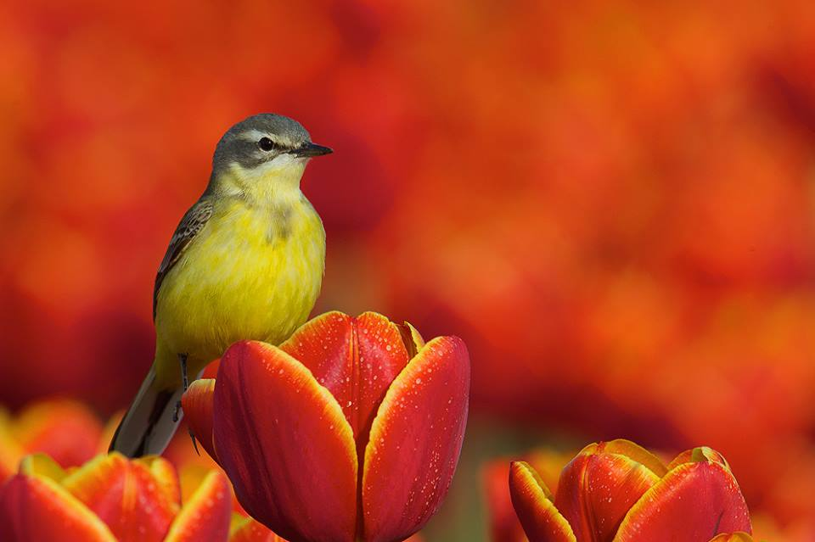
বাংলা ক্লাসে সকলকে
স্বাগতম

Slide 2
শিক্ষক পরিচিতিঃ
লিপি দেবনাথ
সহকারি শিক্ষিকা (বাংলা)
সেন্ট নিকোলাস স্কুল এন্ড কলেজ
নাগরি,কালিগঞ্জ,গাজিপুর।

Slide 3
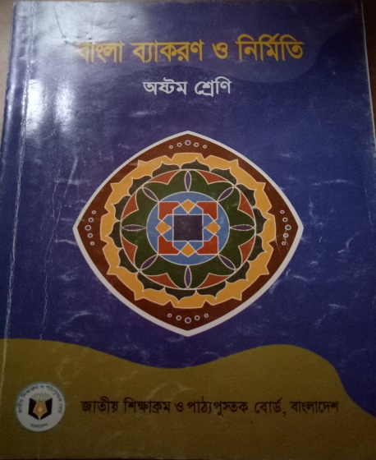
ক্লাস পরিচিতি
বিষয়ঃ বাংলা ব্যাকরণ ও নির্মিতি
শ্রেণিঃ অষ্টম

Slide 4
পাঠ ঘোষণা
আজকের পাঠ:
সাধু ও চলিত ভাষারীতির পার্থক্য

Slide 5
শিখন ফল
এই পাঠ শেষে শিক্ষার্থীরা-------
সাধু ও চলিত ভাষা রীতির পার্থক্য বলতে পারবে ।

Slide 6
পৃথিবীর সব উন্নত ভাষার মতো বাংলা ভাষারও একাধিক রূপ আছে ঃ একটি বলার ভাষা বা মৌখিক রূপ, অপরটি লেখার ভাষা বা লৈখিক রূপ । ভাষার মৌখিক রূপের আবার দুটো রীতি আছে , যথা ঃ আঞ্চলিক রীতি ও প্রমিত রীতি । অপর দিকে লৈখিক রূপের ও দুটো আলাদা রীতি আছে , যেমনঃ চলিত রীতি ও সাধু রীতি ।
বাংলা ভাষার এ প্রকার বা রীতি –ভেদ নিচের ছকের সাহায্যে দেখানো হলোঃ
বাংলা ভাষা
মৌখিক
লৈখিক
আঞ্চলিক
প্রমিত
চলিত
সাধু

Slide 7
আঞ্চলিক ভাষারীতিঃ বাংলাদেশের বিভিন্ন অঞ্চলের বাঙালি জনগোষ্ঠী মুখে মুখে যে ভাষারীতিতে মনোভাব ব্যক্ত করে সে ভাষারীতিই বাংলার ‘আঞ্চলিক ভাষারীতি’ নামে অভিহিত । অর্থাৎ অঞ্চল্ভেদে বাংলা ভাষার প্রচলিত কথ্যরূপকেই আঞ্চলিক ভাষারীতি বলে ।যেমনঃ বাংলাদেশের চট্টগ্রাম অঞ্চলের আঞ্চলিক ভাষারীতিঃ ‘ঔগগোয়া মাইনষ্যের দুয়া পোয়া আছিল ।’ অর্থাৎ একজন লোকের দুটি ছেলে আছিল । আঞ্চলিক ভাষাকে উপভাষা বলে ।
প্রমিত ভাষারীতিঃ বিভিন্ন ভাষারীতি কালক্রমে পরিমার্জিত হয়ে সবার গ্রহণযোগ্য একটি রূপ লাভ করে । এই ভাষারীতি সাধারণত শিক্ষিত লোকের কথাবার্তা ও নিত্য ব্যবহারে আরও আর্কষণীয় হয় । ভাষাও যে শ্রমসাধ্য,প্রযত্নলব্ধ এবং শেখার কোনো বিষয় – প্রমিত ভাষারীতি তার প্রমাণ । এক কথায়, ভাষার সর্বজনগ্রাহ্য ও সমকালেরসর্বোচ্চ মার্জিত রূপকেই প্রমিত ভাষারীতি বলে । যেমনঃ ‘একজনের দুটো ছেলে ছিল ।

Slide 8
সাধু ভাষারীতিঃ যে ভাষারীতি অধিকতর গাম্ভীর্যপূর্ণ, তৎসম শব্দবহুল, ক্রিয়াপদের রূপ প্রাচীনরীতি অনুসারী এবং আঞ্চলিকতামুক্ত তা-ই সাধুরীতি ।যেমনঃ
‘এক ব্যক্তির দুইটি পুত্র ছিল ।
এই রীতি শুধু লিখিত গদ্যে পরিদৃষ্ট হয় ।
চলিত ভাষারীতিঃভাগীরথী নদীর তীরবর্তী স্থানসমূহের মৌখিক ভাষারীতি মানুষের মুখে মুখে রূপান্তর লাভ করে প্রাদেশিক শব্দাবলি গ্রহণ এবং চমৎকার বাকভঙ্গির সহযোগে গড়ে ওঠে । এই ভাষা রীতিকেই চলিত ভাষারীতি বলে । এই রীতি মৌখিক ও লিখিত উভয় ক্ষেত্রেই আকর্ষণীয় ও আদরণীয় ।
যেমনঃ ‘একজন লোকের দুটি ছেলে ছিল ।’

Slide 9
সাধু ভাষারীতির বৈশিষ্টঃ
১। সাধু ভাষার রূপ অপরিবর্তনীয় । অঞ্চলভেদে বা কালক্রমে এর কোনো পরিবর্তন হয় না ।
২। এ ভাষা রীতি ব্যাকরণের সুনির্ধারিত নিয়ম অনুসরণ করে চলে । এর পদবিন্যাস সুনিয়ন্ত্রিত ও সুনির্দিষ্ট ।
৩। সাধু ভাষারীতিতে তৎসম বা সংস্কৃত শব্দের ব্যবহার বেশি বলে এ ভাষায় এক প্রকার আভিজাত্য ও গাম্ভীর্য আছে ।
৪। সাধু ভাষারীতি শুধু লেখায় ব্যবহার হয় । তাই কথাবার্তা, বক্তৃতা, ভাষণ ইত্যাদির উপযোগী নয় ।
৫। সাধু ভাষারীতিতে সর্বনাম ও ক্রিয়াপদের পূর্ণরূপ ব্যবহৃত হয় ।
চলিত ভাষারীতির বৈশিষ্টঃ
১। চলিত ভাষা সর্বজনগ্রাহ্য মার্জিত ও গতিশীল ভাষা । তাই এটি মানুষের কথাবার্তা ও লেখার ভাষা হিসেবে গৃহীত হয়েছে । এটি পরিবর্তনশীল ।
২। এ ভাষারীতি ব্যাকরণের প্রাচীন নিয়মকানুন দিয়ে সর্বদা ব্যাখ্যা করা যায় না ।
৩। চলিত ভাষারীতিতে অপেক্ষাকৃত সহজ-সরল শব্দের ব্যবহার বেশি বলে এটি সাবলীল, চটুল ও জীবন্ত ।
৪। বলার ও লেখার ভাষা বলেই এ ভাষা বক্তৃতা,ভাষণ,নাটকের সংলাপ ও সামাজিক আলাপ-আলোচনার জন্য অত্যন্ত উপযোগী ।
৫। চলিত ভাষারীতিতে সর্বনাম ও ক্রিয়াপদের সংক্ষিপ্ত রূপ ব্যবহৃত হয় ।

Slide 10
সাধু ও চলিত ভাষারীতির মধ্যে নানাধিক থেকে বেশ কিছু পার্থক্য ও রয়েছে । এ দুই ভাষারীতির বৈশিষ্ট্য থেকেই তার ধারণা পাওয়া যায় । নিচে সাধু ও চলিত ভাষারীতির কয়েকটি পার্থক্য দেখানো হলোঃ
সাধু ভাষারীতি | চলিত ভাষারীতি
১। সাধু ভাষারীতি সর্বজনগ্রাহ্য লেখার ভাষা । | ১। চলিত ভাষারীতি সর্বজনবোধ্য মুখের ও লেখার ভাষা ।
.২। সাধু ভাষারীতিতে সব সময় ব্যাকরণের নিয়ম মেনে চলে । | .২। চলিত ভাষা সব সময় ব্যাকরণের প্রাচীন নিয়ম মেনে চলে না ।
.৩। সাধু ভাষায় পদবিন্যাস রীতি সুনির্দিষ্ট । | .৩। চলিত ভাষায় পদবিন্যাস রীতি অনেক সময় পরিবর্তিত হয় ।
.৪। সাধু ভাষায় তৎসম বা সংস্কৃত শব্দের ব্যবহার বেশি । | ৪। চলিত ভাষায় তৎসম বা সংস্কৃত শব্দের ব্যবহার কম ।
.৫। সাধু ভাষা বক্তৃতা, ভাষণ ও নাটকের সংলাপের উপযোগী নয় । | .৫। চলিত ভাষা বক্তৃতা ,ভাষণ ও নাটকের সংলাপের উপযোগী ।
.৬। সাধু ভাষায় সর্বনাম,ক্রিয়া ও অব্যয় পদের পূর্ণরূপ ব্যবহৃত হয় । | .৬। চলিত ভাষায় সর্বনাম,ক্রিয়া ও অব্যয়পদের সংক্ষিপ্ত রূপ ব্যবহৃত হয় ।
.৭। সাধু ভাষা গুরুগম্ভীর, দুর্বোধ্য ও মন্থর । | .৭। চলিত ভাষা চটুল, সরল ও সাবলীল ।
.৮। সাধু ভাষারীতি অপরিবর্তনীয়, তাই কৃত্রিম । | .৮। চলিত ভাষারীতি পরিবর্তনশীল,তাই জীবন্ত ।

Slide 11
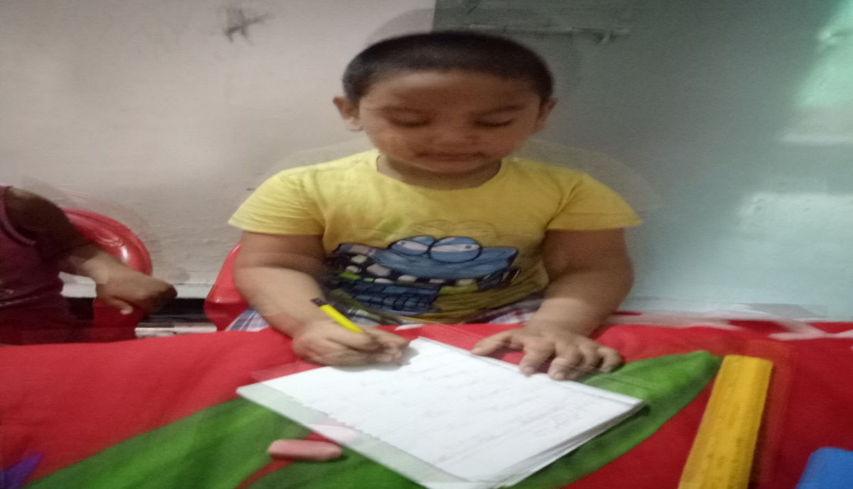
একক কাজ
সাধু ও চলিত ভাষার ৫ টি উদাহরণ লিখবে ।

Slide 12
মূল্যায়ন
সাধু ও চলিত ভাষা রীতির ৫টি করে বৈশিষ্ট লিখ ।

Slide 13
বাড়ির কাজ
সাধু ও চলিত ভাষা রীতির ৮টি করে পার্থক্য খাতায় লিখবে ।

Slide 14
ধন্যবাদ

